Slide 1
完美的图形
圆的认识
WWW.PPT818.COM

Slide 2
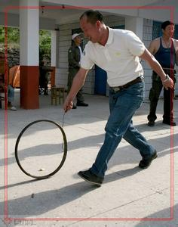
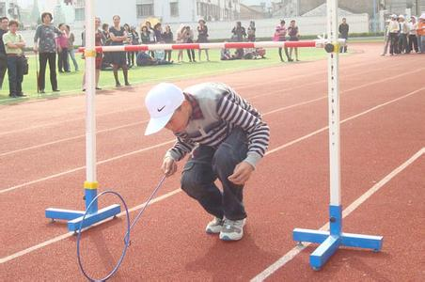
滚钢圈

Slide 3
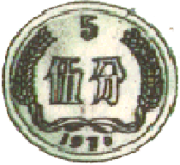
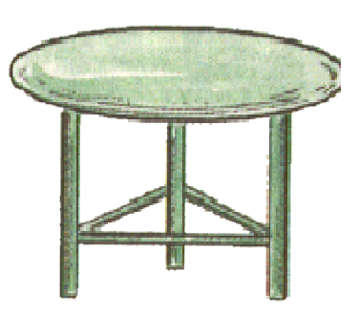
生 活 中 的 圆

Slide 4
长方形
正方形
平行四边形
梯形
三角形
直线图形
圆是平面上的一种曲线图形。
圆

Slide 5
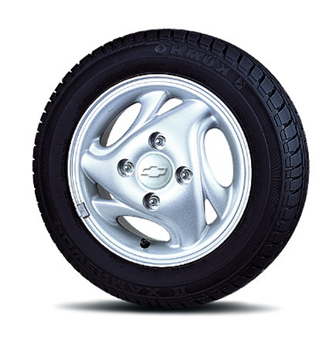

Slide 6
中心

Slide 7
圆心
O
圆中心的这一点叫做圆心。

Slide 8
r
圆心
半径
连接圆心和圆上任意一点的线段叫做半径。

Slide 9
直径
d
通过圆心并且两端都在圆上的线段叫做直径。

Slide 10
利用你手中的圆形纸片，画一画、量一量、折一折，探索
1、在同一圆里，可以画多少条半径，多少条直径？怎么发现的？
2、在同一圆里，半径的长度都相等吗？直径呢？怎么发现的？
3、同一个圆的直径和半径都有什么关系？怎么发现的？
4、圆是对称图形吗？它有几条对称轴？怎么发现的？

Slide 11
选一选
下面哪句话是正确的（ )
D
A、所有半径的长度都相等。
B、所有直径的长度都相等。
C、直径是半径的2倍，半径长度是直径长度的二分之一。
D、在同一圆里，所有半径的长度都相等，所有直径的长度都相等，直径长度是半径长度的2倍。

Slide 12
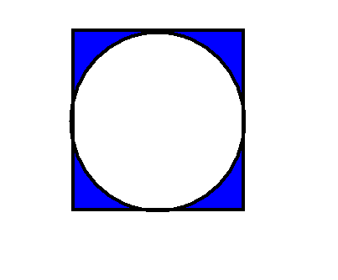
看一看，想一想。你想到了什么?
6厘米

Slide 13
圆的画法：
定半径
定圆心
旋转一周
1. 把圆规的两脚分开，定好两脚间的距离
（即半径）。
2. 把有针尖的一只脚固定在一点（即圆心）上。
3. 把装有铅笔尖的一只脚旋转一周，
就画出一个圆。

Slide 14
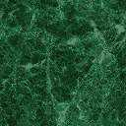
尝试题
1. 用圆规画出半径是2厘米的一个圆，并用字母O、r、d分别标出它的圆心、半径、和直径。
2. 画出直径是4厘米的一个圆。

Slide 15
讨论：
1. 车轮为什么设计成圆形的？
2. 如果车轮做成正方形的、椭圆形的，
我们坐上去会是什么感觉呢？

Slide 17
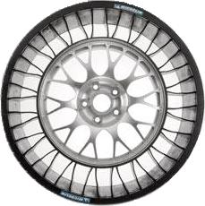

Slide 18
中心与边缘距离相等
中心与路面距离相等
中心与边缘距离不相等
中心与路面距离不相等

Slide 19
谢谢指导！

